Slide 1
Aplicatie web educationala
pentru testarea cunostintelor de
programare in limbajul C
Absolvent
DINICA Madalin-Alexandru

Slide 2
Motivație
Absența, in market, a unei platforme educaționale care să fie 100% gratuită
Mulți începători rămân blocați în bucla numită "tutorial hell“
Înlăturarea barierelor financiare care îi împiedică pe oameni să învețe programare

Slide 3
Tehnologii folosite
Frontend:
Next.js 15, React 19, TypeScript, TailwindCSS
Backend & Cloud:
Firebase (Auth + Firestore), Judge0 API
Instrumente și Servicii:
Monaco Editor, VoiceGlow AI
Deployment:
Vercel

Slide 4
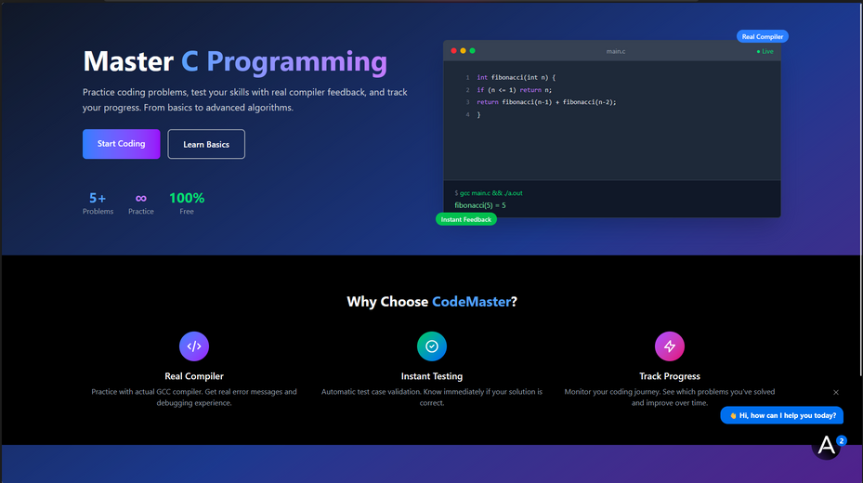
Pagina Principala
Butonul “Learn Basics”
Redirectioneaza utilizatorul catre pagina /learn
Butonul “Start Coding”
Redirectioneaza utilizatorul catre:
/sign-up: Daca utilizatorul NU exista in baza de date
/problems: Daca utilizatorul exista in baza de date

Slide 5
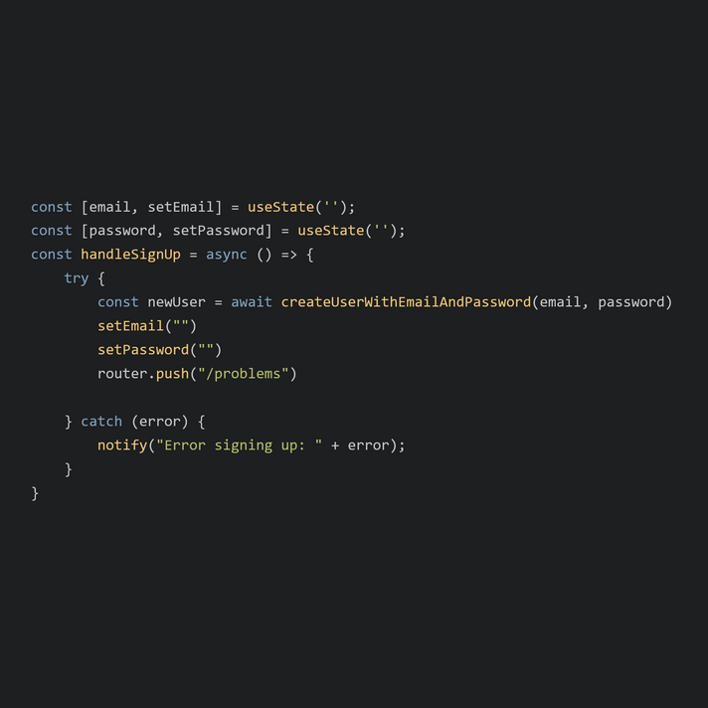
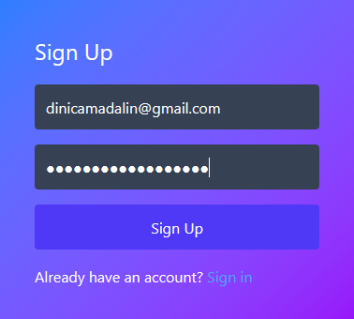
Pagina de autentificare
redirectioneaza catre /sign-in

Slide 6
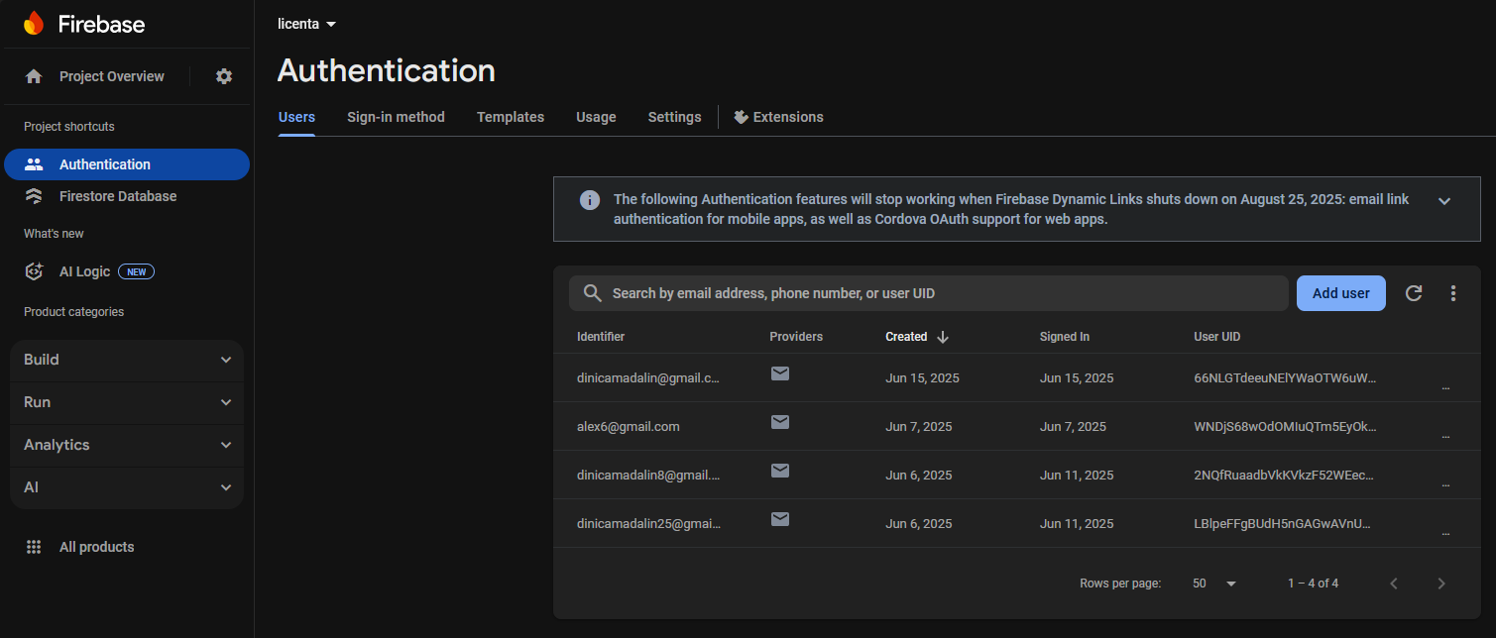
Firebase: Autentificare

Slide 7
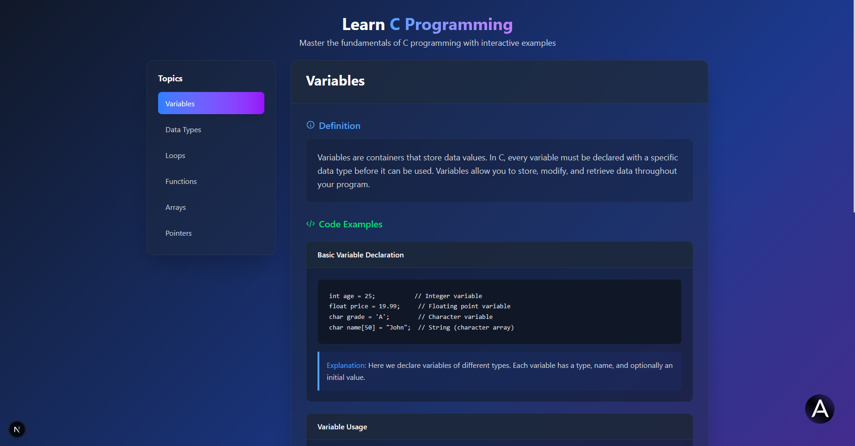
Secțiunea de Învățare

Slide 8
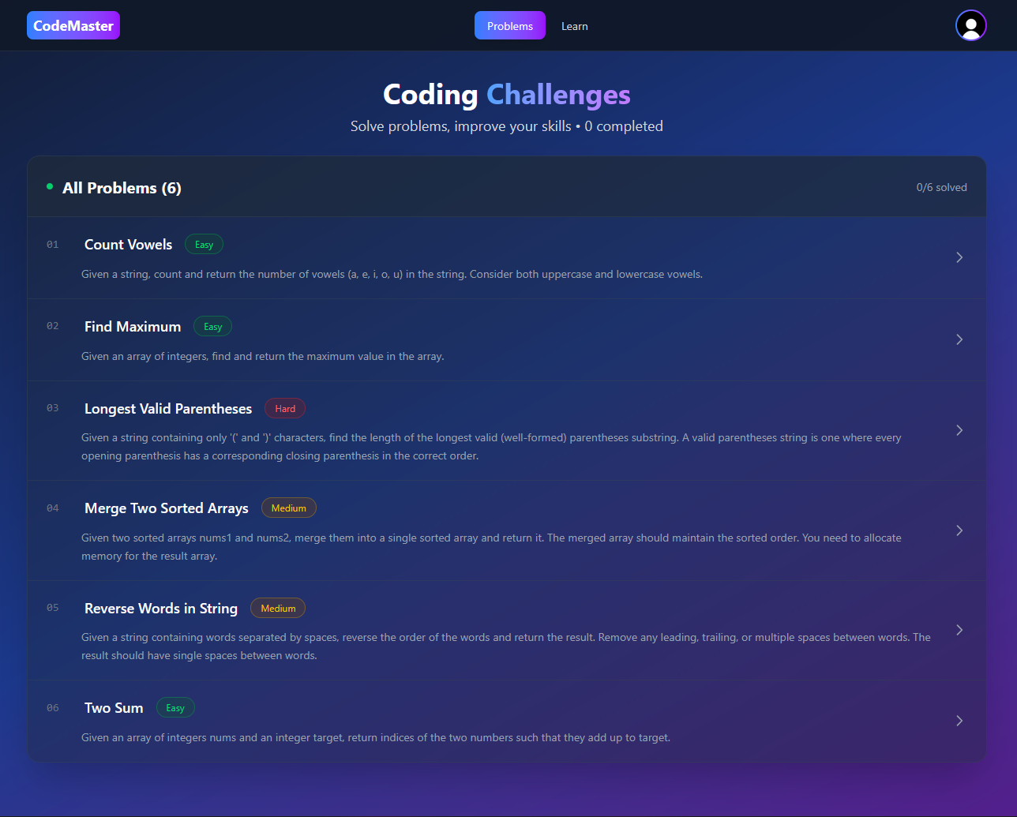
Pagina de probleme
Navbar
Dezautentificare
+
Profil Utilizator
Fetch
din firebase

Slide 9
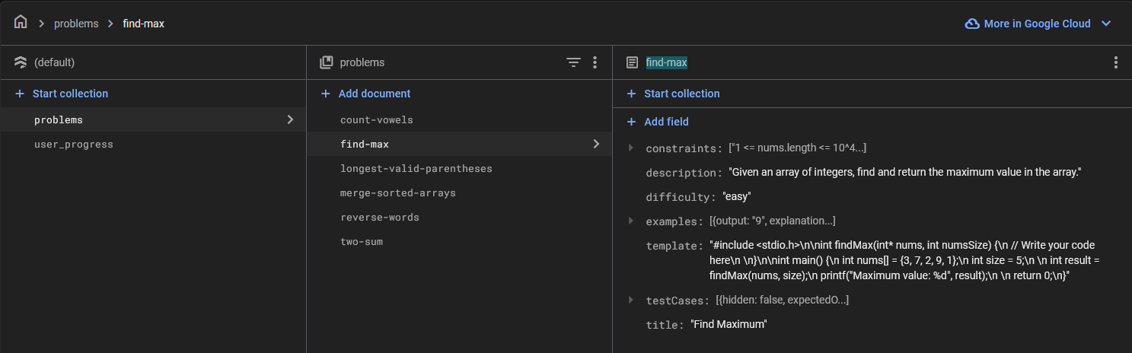
Firebase: Baza de date Firestore
interface Problem { id: string; title: string; description: string; difficulty: 'easy' | 'medium' | 'hard'; examples?: Array<{ input: string; output: string; explanation?: string; }>; constraints?: string[]; template?: string; testCases?: Array<{ input: string; expectedOutput: string; hidden: boolean; }>; }
Fiecare problema are aceeasi structura

Slide 10
Fetch-ul de probleme
const [problems, setProblems] = useState<Problem[]>([]); const fetchProblems = async () => { try { const problemsCollection = collection(db, 'problems'); const problemsSnapshot = await getDocs(problemsCollection); const problemsData = problemsSnapshot.docs.map(doc => ({ id: doc.id, ...doc.data() })) as Problem[];
setProblems(problemsData);
} catch (error) { console.error('Error fetching problems:', error); } }; useEffect(() => { if (user) { fetchProblems(); } }, [user]);

Slide 11
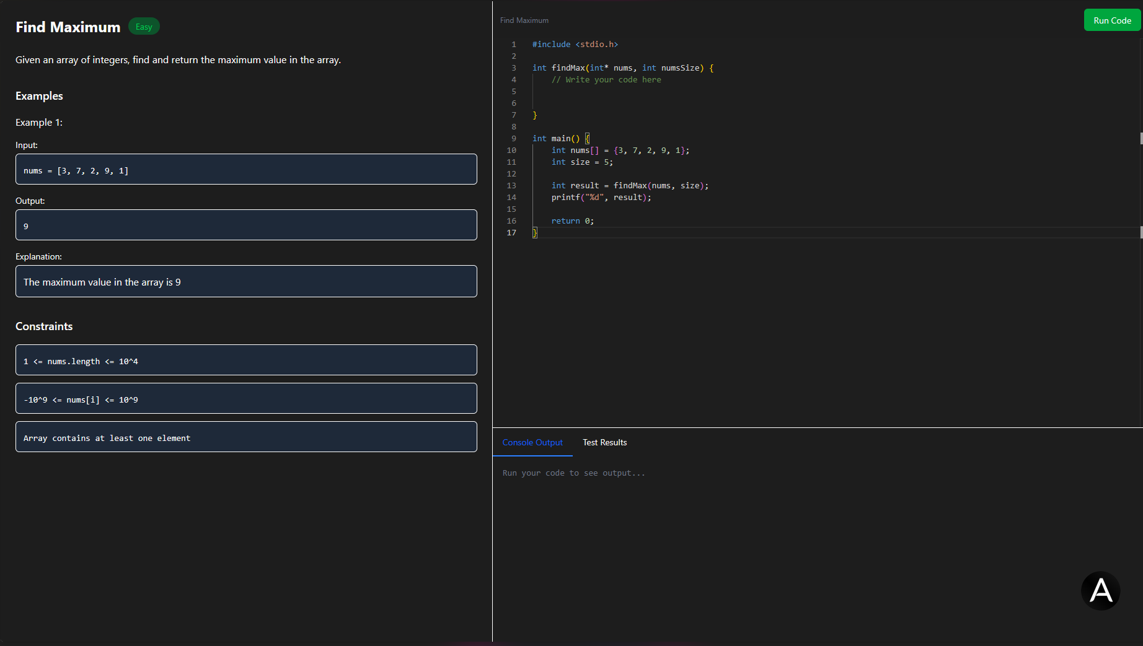
Playground

Slide 12
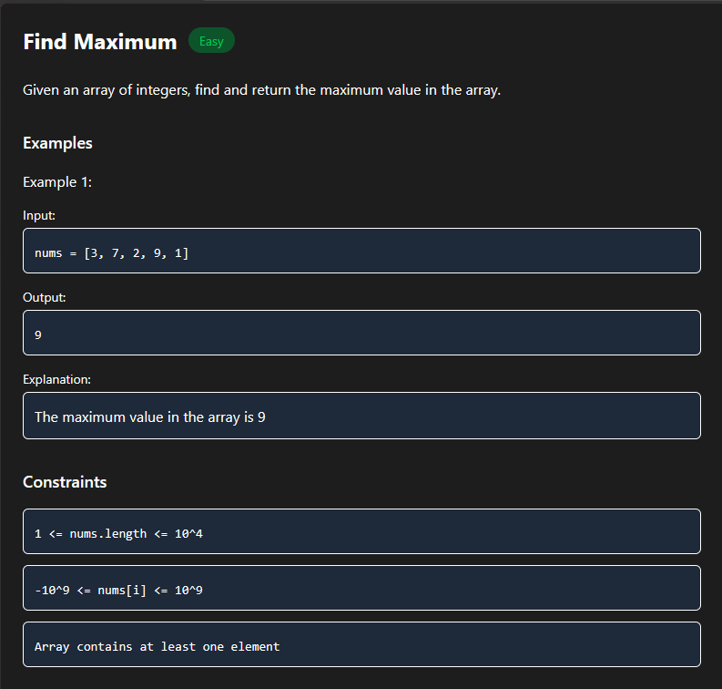
Descrierea problemei
Fetch problema
async function getProblem(id: string): Promise<Problem | null> { const docRef = doc(db, "problems", id); const docSnap = await getDoc(docRef); if (docSnap.exists()) { return {id: docSnap.id, ...docSnap.data()} as Problem; } return null; }

Slide 13
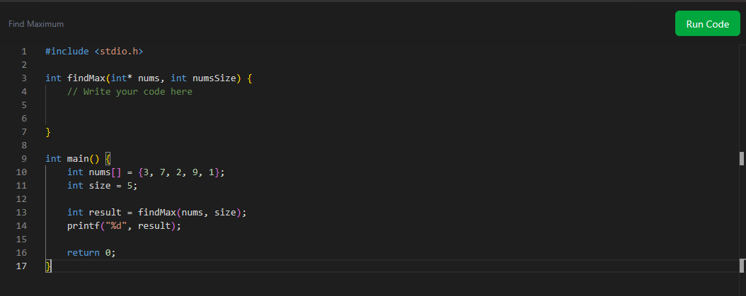
Editorul Monaco
<Editor height="100%" defaultLanguage="c" theme="vs-dark" value={code} onChange={handleEditorChange} options={{ minimap: {enabled: false}, fontSize: 14, scrollBeyondLastLine: false, automaticLayout: true, wordWrap: 'on', }} />
Compilare Cod

Slide 14
Compilarea Codului prin apasarea butonului
Run Code
try { const response = await fetch('/api/execute', { method: 'POST', headers: { 'Content-Type': 'application/json', }, body: JSON.stringify({ code, testCases: problem.testCases }), }); const data = await response.json(); setResults(data.results || []); } catch (error) { console.error('Error running code:', error); setResults([]);
}
};

Slide 15
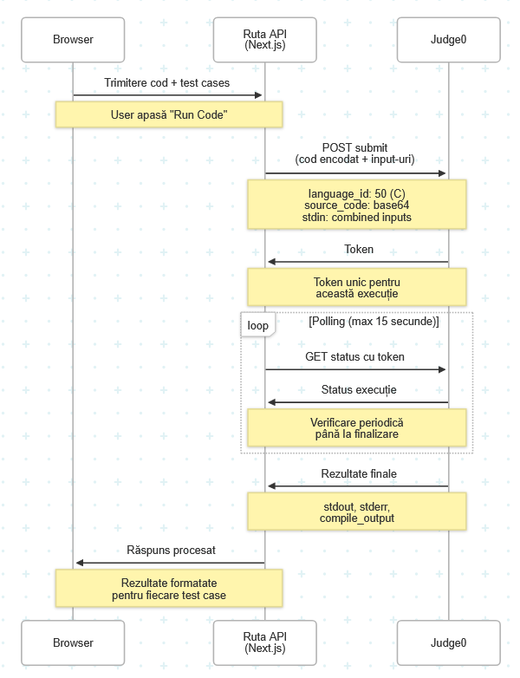
Judge0

Slide 16
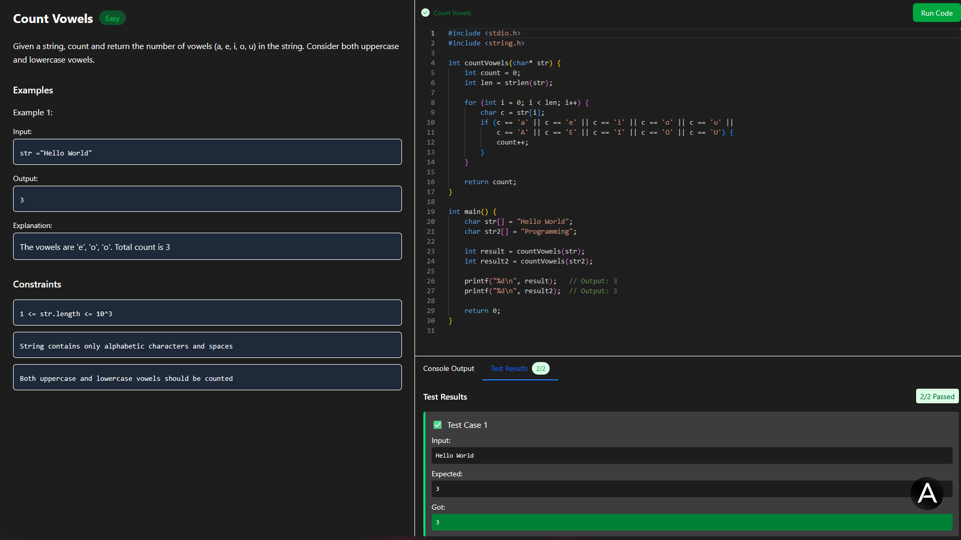
Rezolvarea unei probleme

Slide 17
Concluzie
CodeMaster este o platformă web completă pentru învățarea și practicarea programării în C, care oferă:
Rezolvare probleme - Utilizatorii pot rezolva provocări de programare
Secțiune educațională - Materiale structurate pentru învățarea conceptelor fundamentale C
Compilare în timp real - Integrare cu Judge0 pentru execuția și testarea codului
Sistem de autentificare - Gestionarea utilizatorilor și progresul personal

